Slide 1
오프닝 기획서
잠에서 깨어날 때까지
시간을 벌어줘!
Ver.1.1
Notes:
시간 관계상 보여드리지 못한 부분은 뒤에 이렇게 준비해 놓았기 때문에 궁금하신 점이 있으시면 저 김택근을 찾아 주시면 감사드리겠습니다.
이상으로 발표 마치도록 하겠습니다. 감사합니다.

Slide 2
HISTORY
날짜 | 버전 | 내용
2023.08.15 | Ver.1.0 | 튜토리얼 작성
2023.08.16 | Ver.1.1 | 오프닝 컷신 작성
Notes:
시간 관계상 보여드리지 못한 부분은 뒤에 이렇게 준비해 놓았기 때문에 궁금하신 점이 있으시면 저 김택근을 찾아 주시면 감사드리겠습니다.
이상으로 발표 마치도록 하겠습니다. 감사합니다.

Slide 3
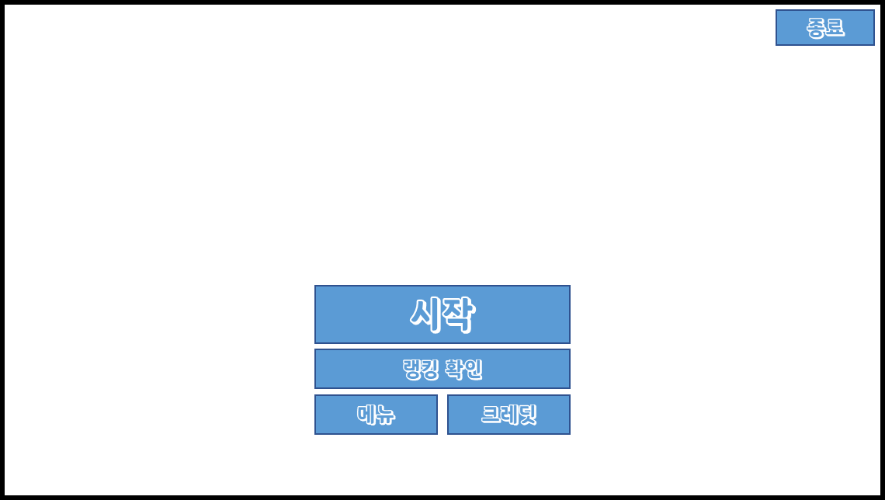

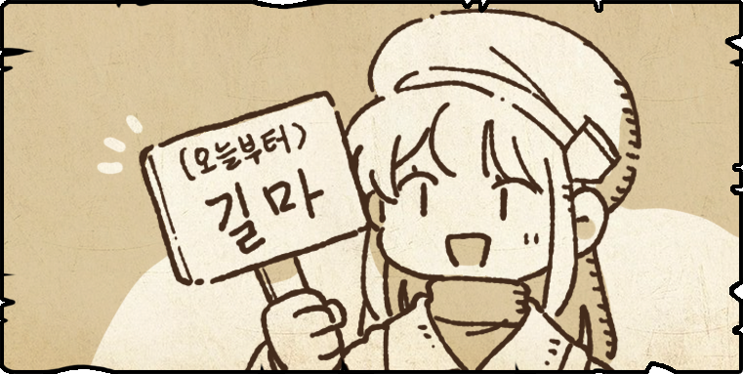
오프닝 컷신 화면
화면 진입
게임 시작 버튼 클릭 시 바로 오프닝 컷신 화면으로 전환
필요 오브젝트
화면에 맞는 컷신 이미지(Oppening_img)
화면에 맞는 텍스트(Oppening_TextBox_img)
백그라운드 이미지
UI(스킵버튼)
오브젝트 위치 좌표값 시트 참고
화면 전환
스킵 버튼 클릭 시 튜토리얼 화면으로 바로 이동
오프닝 컷신의 다음 스크립트 전환 조건은 모두 동일하며 충족했을 때 다음 화면으로 이동
다음 스크립트로 전환 조건: 스페이스 바 입력
화면 진입
필요 오브젝트
스킵
텍스트
Notes:
시간 관계상 보여드리지 못한 부분은 뒤에 이렇게 준비해 놓았기 때문에 궁금하신 점이 있으시면 저 김택근을 찾아 주시면 감사드리겠습니다.
이상으로 발표 마치도록 하겠습니다. 감사합니다.

Slide 4

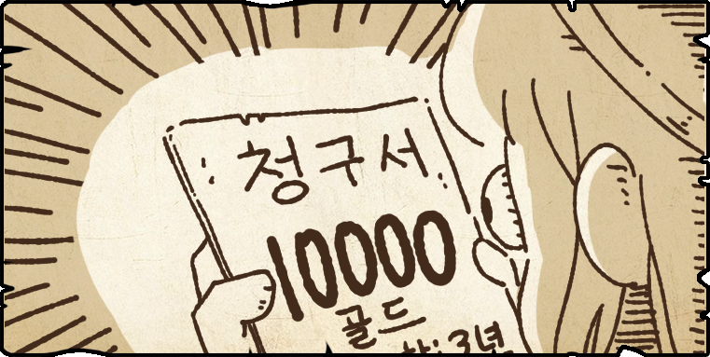
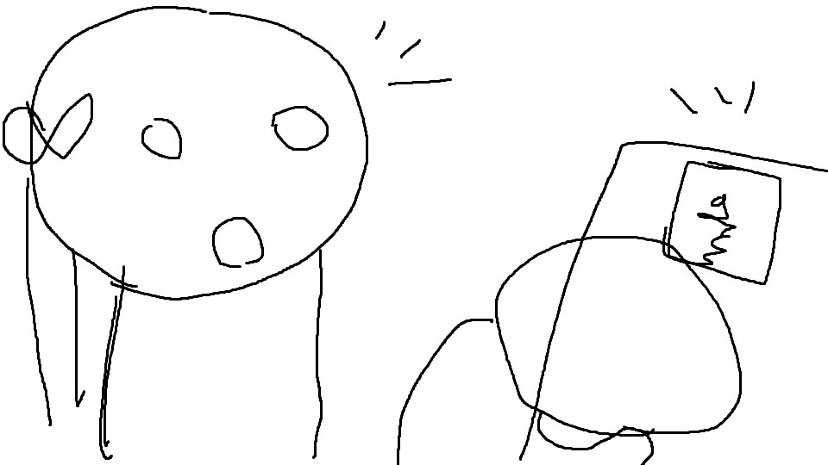
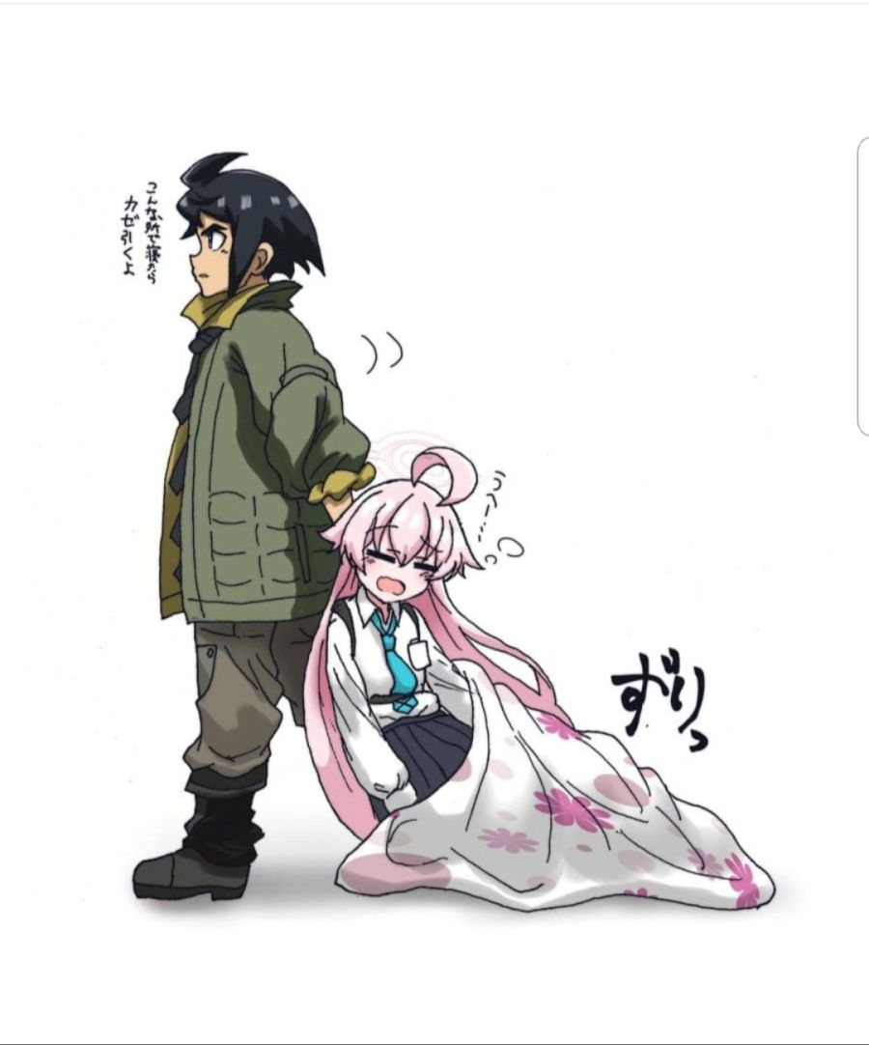
오프닝 컷신 화면
컷신 배경 화면 예시 : 나무 결이 보이는 책상
총 3컷으로 구상
1컷. 서포터가 자신의 능력치를 확인하고 놀라는 장면
2컷. 자고 있는 개 쌘 딜러한테 파티 신청하는 장면
컷3. 파티를 맺고 서포터가 딜러를 끌고 나가는 장면
Notes:
시간 관계상 보여드리지 못한 부분은 뒤에 이렇게 준비해 놓았기 때문에 궁금하신 점이 있으시면 저 김택근을 찾아 주시면 감사드리겠습니다.
이상으로 발표 마치도록 하겠습니다. 감사합니다.

Slide 5
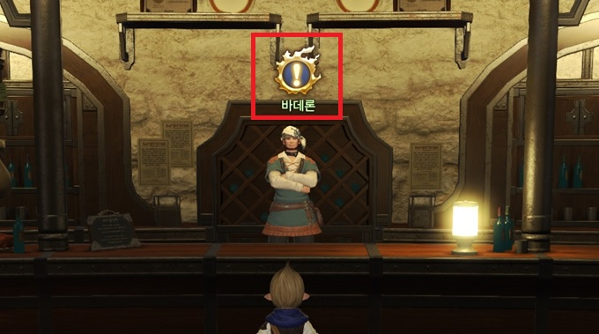
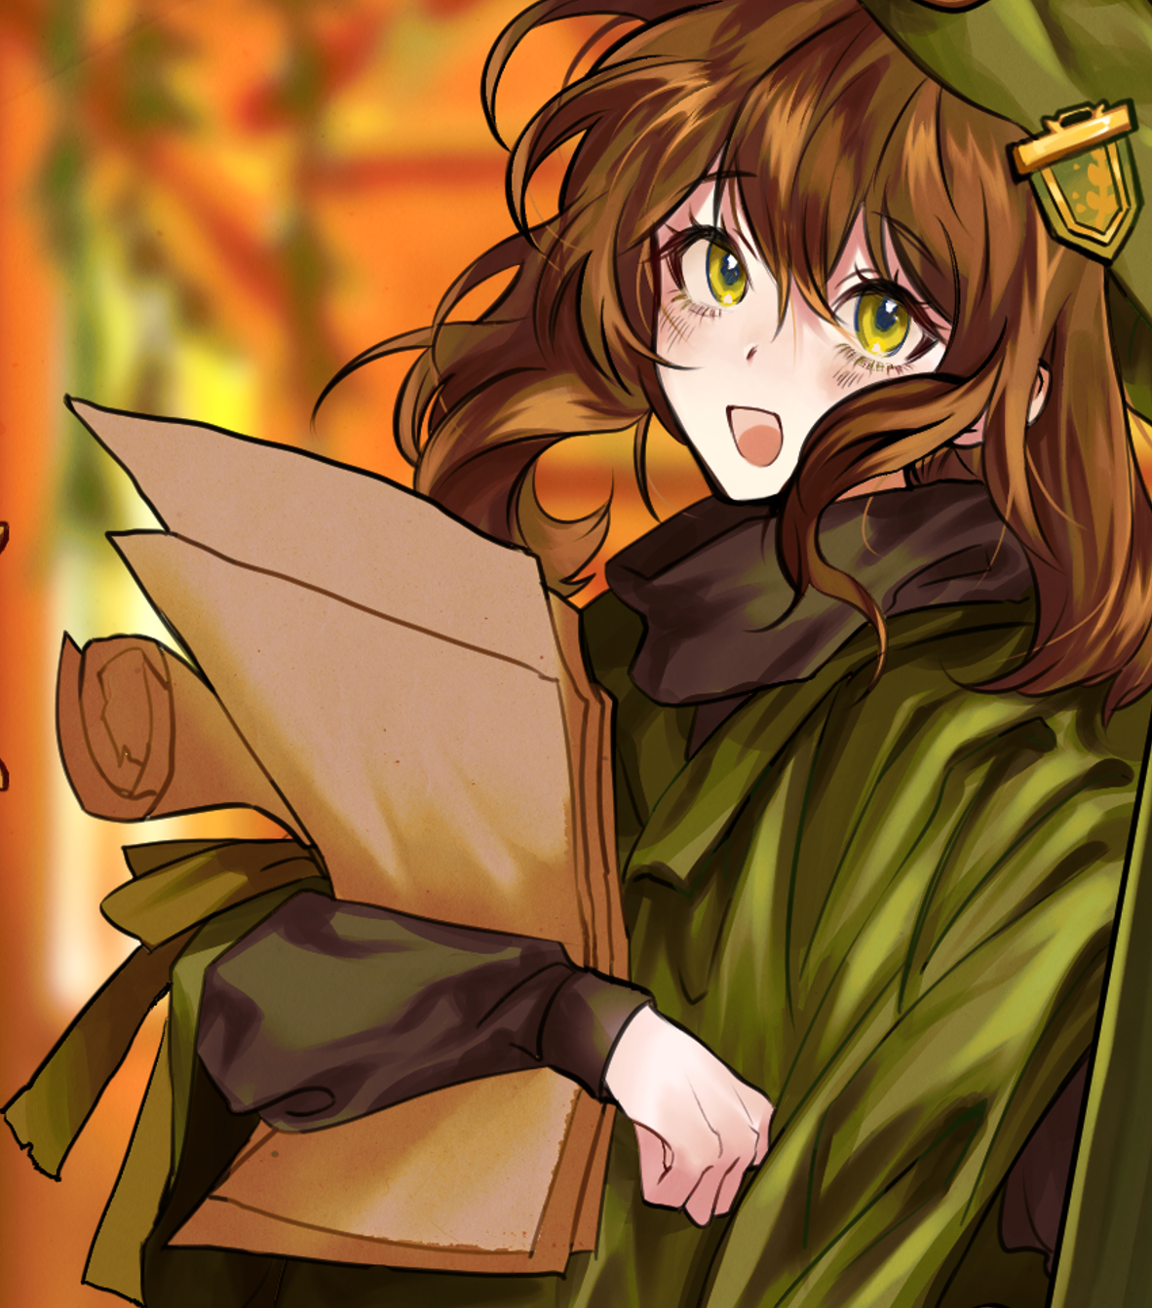
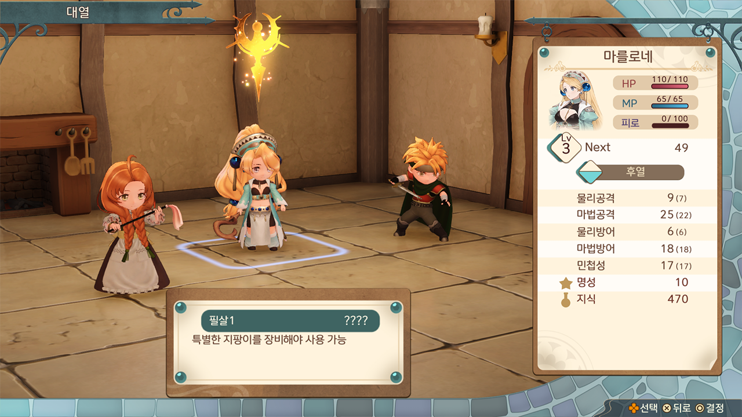
오프닝 컷신 화면
필요 이미지
모험가 등록증을 보고 서포터가 놀라는 이미지
이미지 구도
길드 카운터 중앙에 모길시 캐릭터 배치
서포터 캐릭터 뒷모습으로 등장
손에 자신의 능력치가 적힌 모험가 등록증이 보임 (색인을 주어 공격력 0강조)
출력 스크립트
모험을 시작한 초보 모험가 레아는 길드에 찾아가 자신의 능력치를 확인했어요.그런데 레아는 자신의 능력치를 보고 놀랄 수 밖에 없었어요. 바로 공격 능력이 전혀 없기 때문이었죠.
텍스트 박스 우측 하단에 [SPACE BAR] 출력
Notes:
시간 관계상 보여드리지 못한 부분은 뒤에 이렇게 준비해 놓았기 때문에 궁금하신 점이 있으시면 저 김택근을 찾아 주시면 감사드리겠습니다.
이상으로 발표 마치도록 하겠습니다. 감사합니다.

Slide 6
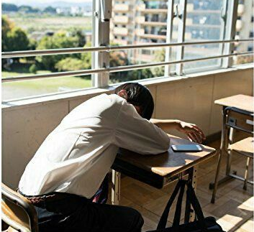
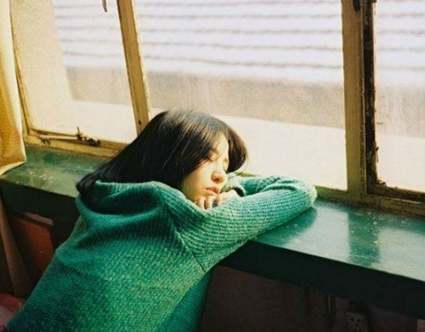
오프닝 컷신 화면
필요 이미지
서포터가 딜러의 모험가 등록증을 발견하는 이미지
이미지 구도
책상에 엎드려 자고 있는 딜러 캐릭터
자고 있는 딜러 옆에 딜러의 능력치가 적힌 모험가 등록증이 보임 (색인을 주어 공격력 999,999,999강조)
뒤에서 바라보는 서포터 캐릭터
출력 스크립트
슬픈 마음을 뒤로하고 길드를 떠나려던 레아는 자고 있는 의문의 남자를 발견했어요. 책상에 있던 공격력999,999,999의 모험가 등록증이 레아의 눈길을 끌었어요.게으름으로 모험가들에게 기피 당한 플레어는 오늘도 길드에서 자고있었어요.
텍스트 박스 우측 하단에 [SPACE BAR] 출력
Notes:
시간 관계상 보여드리지 못한 부분은 뒤에 이렇게 준비해 놓았기 때문에 궁금하신 점이 있으시면 저 김택근을 찾아 주시면 감사드리겠습니다.
이상으로 발표 마치도록 하겠습니다. 감사합니다.

Slide 7
오프닝 컷신 화면
필요 이미지
서포터가 딜러의 망토를 잡고 질질 끌고 가는 이미지
이미지 구도
서포터가 딜러의 망토를 잡고 질질 끌고 가는 장면
출력 스크립트
서로의 단점을 보안해줄 수 있다는 생각이 든 레아는 열심히 플레이를 설득했어요. 그렇게 의문의 남자와 함께 모험을 떠납니다!
텍스트 박스 우측 하단에 [SPACE BAR] 출력
Notes:
시간 관계상 보여드리지 못한 부분은 뒤에 이렇게 준비해 놓았기 때문에 궁금하신 점이 있으시면 저 김택근을 찾아 주시면 감사드리겠습니다.
이상으로 발표 마치도록 하겠습니다. 감사합니다.

Slide 8
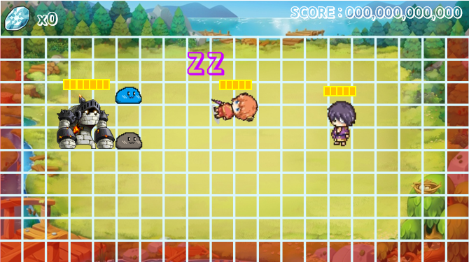
튜토리얼 화면
화면 진입
오프닝 컷신 마지막 화면 출력 이후 다음 화면으로 전환하는 조건이 충족되면 튜토리얼 화면으로 전환 (문서 3Page 화면 전환 참고)
오프닝 컷신 스킵 시 바로 튜토리얼 화면으로 전환
필요 오브젝트
딜러 캐릭터*1 (Z스택 2개만 남아 있는 상태)
서포터 캐릭터*1
가디언*1
몬스터*2 (각 종류별로 하나 씩)
UI(타이머X, 스킵버튼 추가)
오브젝트 위치 좌표값 시트에 작성 (현재 버전X 수정 필요)
화면 전환
스킵 버튼 클릭 시 메인 화면(인게임)으로 바로 이동
다음 스크립트 전환 조건이 충족했을 때 다음 화면으로 이동
화면 진입
스킵
스킵
마지막 컷신
텍스트
필요 오브젝트
처음 화면에 생성X, 이후 진행 중 생성
Notes:
시간 관계상 보여드리지 못한 부분은 뒤에 이렇게 준비해 놓았기 때문에 궁금하신 점이 있으시면 저 김택근을 찾아 주시면 감사드리겠습니다.
이상으로 발표 마치도록 하겠습니다. 감사합니다.

Slide 9
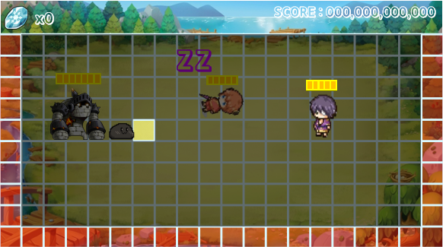
튜토리얼 화면
유저에게 전달해야 하는 정보
서포터의 이동 방법
출력 스크립트
방향키를 통해 이동할 수 있습니다. 목표 지점까지 도달하세요.
다음 스크립트로 전환 조건: 목표 지점에 서포터 캐릭터가 도달 시
필요 기능
목표 지점을 제외하고 투명도가 있는 오브젝트로 그리드 범위 내부를 덮는 효과 (딜러, 몬스터, 가디언은 오브젝트 뒤쪽에 출력, 서포터는 오브젝트 위쪽에 출력)
몬스터, 가디언 이동X
서포터 캐릭터가 도착 지점에 도달하면 다음 스크립트 출력 전까지 플레이어의 키 입력 제한
Notes:
시간 관계상 보여드리지 못한 부분은 뒤에 이렇게 준비해 놓았기 때문에 궁금하신 점이 있으시면 저 김택근을 찾아 주시면 감사드리겠습니다.
이상으로 발표 마치도록 하겠습니다. 감사합니다.

Slide 10
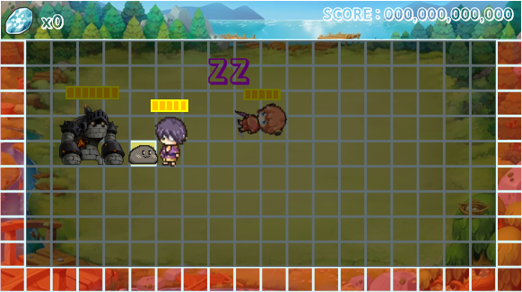
튜토리얼 화면
유저에게 전달해야 하는 정보
몬스터, 서포터의 홀딩 방법
출력 스크립트
몬스터는 서포터나 딜러에게 폭발 피해를 줍니다. 몬스터가 폭발하기 전에 몬스터를 얼려보세요.
다음 스크립트로 전환 조건: 몬스터 홀딩 시
필요 기능
몬스터가 있는 지점을 제외하고 투명도가 있는 오브젝트로 그리드 범위 내부를 덮는 효과 (딜러, 가디언은 오브젝트 뒤쪽에 출력 / 서포터, 몬스터는 오브젝트 위쪽에 출력)
몬스터, 가디언 이동X
서포터 캐릭터가 몬스터 홀딩에 성공하면 다음 스크립트 출력 전까지 플레이어의 키 입력 제한
Notes:
시간 관계상 보여드리지 못한 부분은 뒤에 이렇게 준비해 놓았기 때문에 궁금하신 점이 있으시면 저 김택근을 찾아 주시면 감사드리겠습니다.
이상으로 발표 마치도록 하겠습니다. 감사합니다.

Slide 11
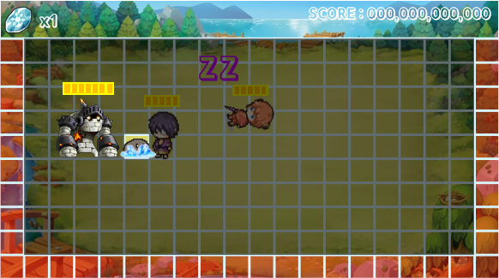
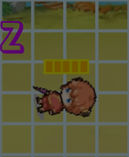
튜토리얼 화면
유저에게 전달해야 하는 정보
가디언
출력 스크립트
1. 가디언은 마을을 지키는 존재입니다.
다음 스크립트로 전환 조건: 스크립트 출력 8초 후 OR 스페이스 바 입력
2. 얼어 있는 몬스터를 처치하지만 점수를 획득할 수 없습니다.
다음 스크립트로 전환 조건: 가디언이 홀딩 되어 있는 몬스터 처치 시
필요 기능
몬스터가 있는 지점을 제외하고 투명도가 있는 오브젝트로 그리드 범위 내부를 덮는 효과 (딜러, 서포터는 오브젝트 뒤쪽에 출력 / 가디언, 몬스터는 오브젝트 위쪽에 출력)
서포터 위에 얼어 있는 몬스터 출력
가디언이 홀딩 되어 있는 몬스터 처치 전까지 플레이어의 키 입력 제한
Notes:
시간 관계상 보여드리지 못한 부분은 뒤에 이렇게 준비해 놓았기 때문에 궁금하신 점이 있으시면 저 김택근을 찾아 주시면 감사드리겠습니다.
이상으로 발표 마치도록 하겠습니다. 감사합니다.

Slide 12
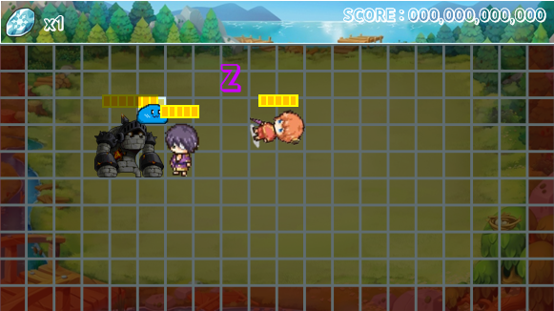
튜토리얼 화면
유저에게 전달해야 하는 정보
딜러 스킬 조건
출력 스크립트
몬스터를 얼려 딜러의 스킬을 활성화 할 수 있습니다.
다음 스크립트로 전환 조건: 딜러 스킬 활성화 시
필요 기능
정해진 위치에 몬스터 1개 생성 (오브젝트 위치 좌표값 시트에 작성)
몬스터가 있는 지점을 제외하고 투명도가 있는 오브젝트로 그리드 범위 내부를 덮는 효과 (가디언은 오브젝트 뒤쪽에 출력 / 딜러, 서포터, 몬스터는 오브젝트 위쪽에 출력)
몬스터, 가디언 이동X
딜러 스킬이 활성화 되면 다음 스크립트 출력 전까지 플레이어의 키 입력 제한
Notes:
시간 관계상 보여드리지 못한 부분은 뒤에 이렇게 준비해 놓았기 때문에 궁금하신 점이 있으시면 저 김택근을 찾아 주시면 감사드리겠습니다.
이상으로 발표 마치도록 하겠습니다. 감사합니다.

Slide 13
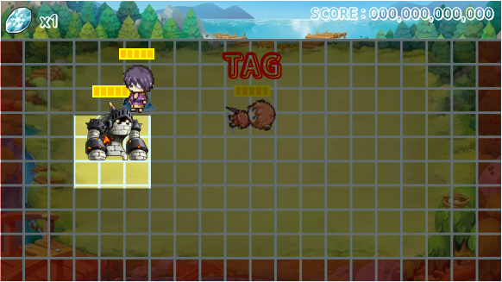
튜토리얼 화면
유저에게 전달해야 하는 정보
가디언 쉴드, 서포터 쉴드
출력 스크립트
1. 딜러 스킬을 사용하기 전 가디언을 보호하세요.
다음 스크립트로 전환 조건: 스크립트 출력 15초 후 OR 스페이스 바 입력
2. 가디언은 일정 시간마다 쉴드를 사용하지만 서포터 또한 CTRL 키를 눌러 쉴드를 줄 수 있습니다.
다음 스크립트로 전환 조건: 가디언에게 쉴드 사용 시
필요 기능
가디언이 있는 지점 + 가디언 주변 한 칸(3*3)을 제외하고 투명도가 있는 오브젝트로 그리드 범위 내부를 덮는 효과 (딜러, 몬스터는 오브젝트 뒤쪽에 출력 / 서포터, 가디언은 오브젝트 위쪽에 출력)
가디언 이동X
서포터 쉴드 쿨타임X
가디언에게 쉴드 적용 시 다음 스크립트 출력 전까지 플레이어의 키 입력 제한
Notes:
시간 관계상 보여드리지 못한 부분은 뒤에 이렇게 준비해 놓았기 때문에 궁금하신 점이 있으시면 저 김택근을 찾아 주시면 감사드리겠습니다.
이상으로 발표 마치도록 하겠습니다. 감사합니다.

Slide 14
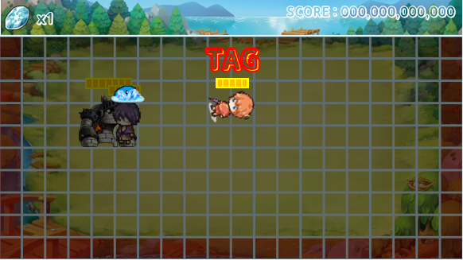
튜토리얼 화면
유저에게 전달해야 하는 정보
딜러 스킬
출력 스크립트
1. 딜러의 스킬을 사용하면 몬스터를 처치하고 점수를 획득합니다. 얼어 있는 몬스터가 많아질수록 더욱 큰 점수를 획득할 수 있습니다.
다음 스크립트로 전환 조건: 스크립트 출력 20초 후 OR 스페이스 바 입력
2. 가디언의 쉴드가 사라지기 전에 SHIFT키를 눌러 딜러의 스킬을 사용해보세요.
필요 기능
투명도가 있는 오브젝트로 그리드 범위 내부를 덮는 효과 (서포터, 가디언은 오브젝트 뒤쪽에 출력 / 딜러, 몬스터는 오브젝트 위쪽에 출력)
가디언 쉴드 딜러에게 피격 당하기 전까지 적용
가디언 이동X
딜러 스킬 사용으로 인한 점수 획득 이후 페이드 인, 아웃 효과와 함께 메인화면(인게임)으로 이동
Notes:
시간 관계상 보여드리지 못한 부분은 뒤에 이렇게 준비해 놓았기 때문에 궁금하신 점이 있으시면 저 김택근을 찾아 주시면 감사드리겠습니다.
이상으로 발표 마치도록 하겠습니다. 감사합니다.

